Slide 1
Уголок «ПРАВИЛА ДОРОЖНОГО ДВИЖЕНИЯ» в ДОУ
муниципальное казенное дошкольное образовательное учреждение города Новосибирска
«Детский сад № 122 «Золотая рыбка»
Андрюхова Татьяна Владимировна,
старший воспитатель высшей квалификационной категории

Slide 2
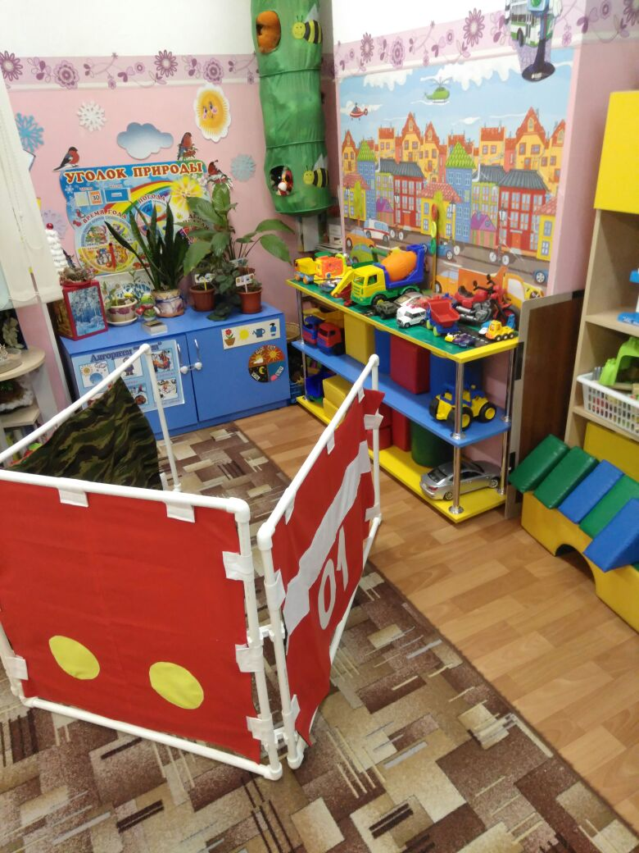
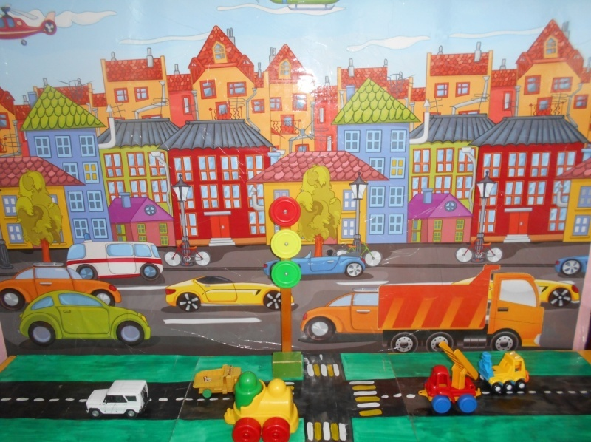
Хочу представить всем для обозрения
Наши уголки по правилам дорожного движения!
Цель: Формирование у детей дошкольного возраста начальных навыков безопасного поведения на улице и дороге.

Slide 3
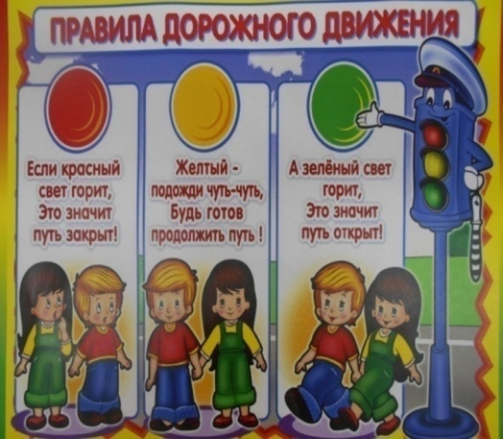
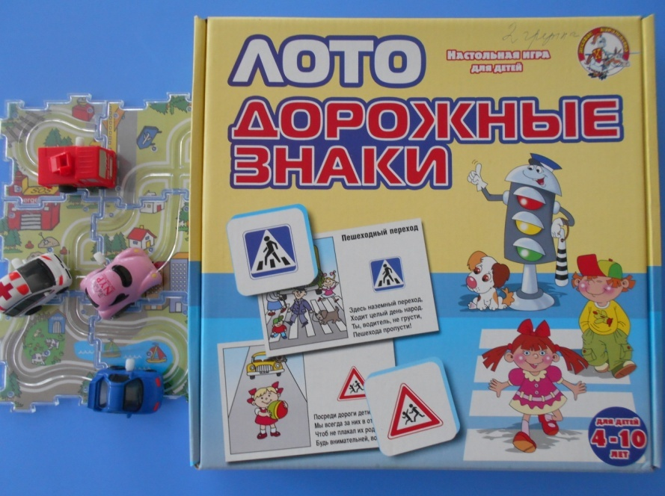
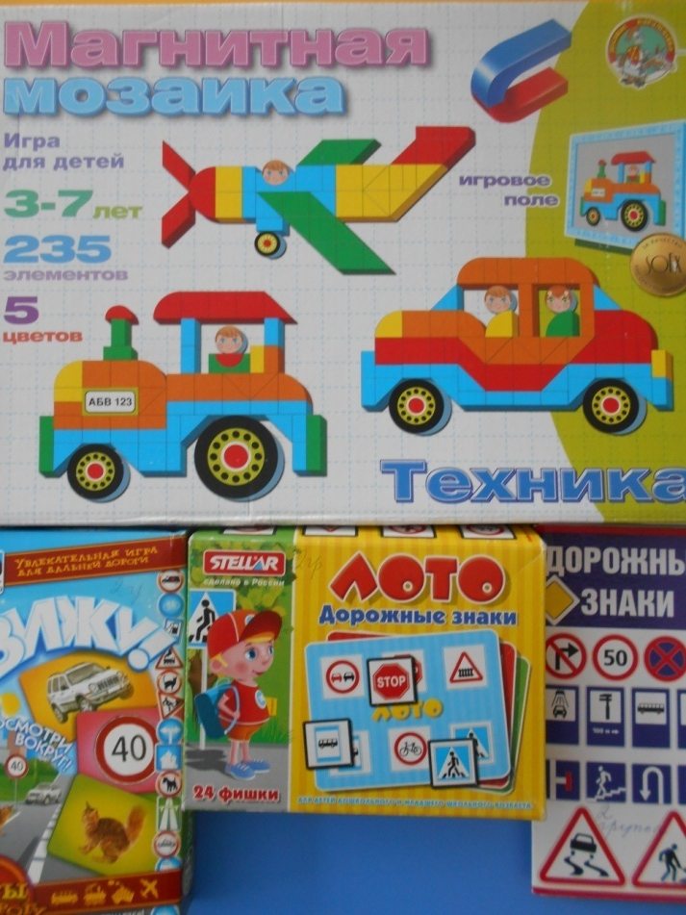
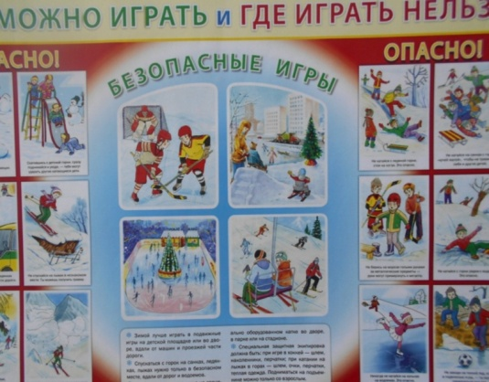
В уголках имеются дидактические материалы, пособия, комплекты плакатов по предупреждению дорожного травматизма.

Slide 4
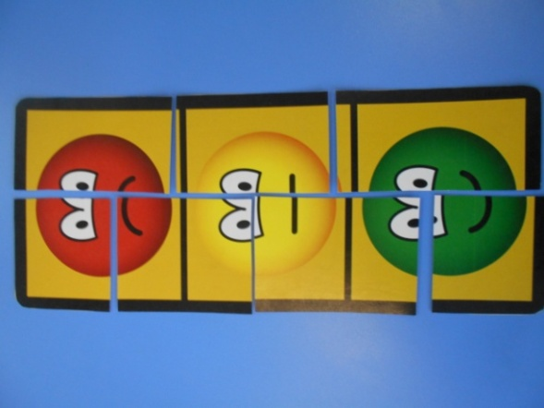
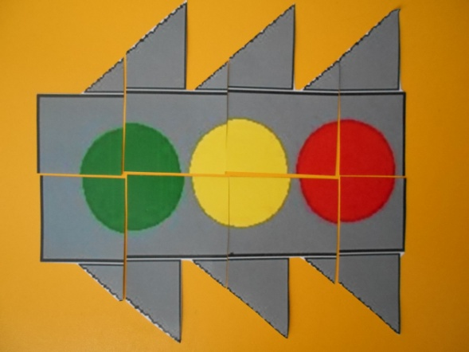
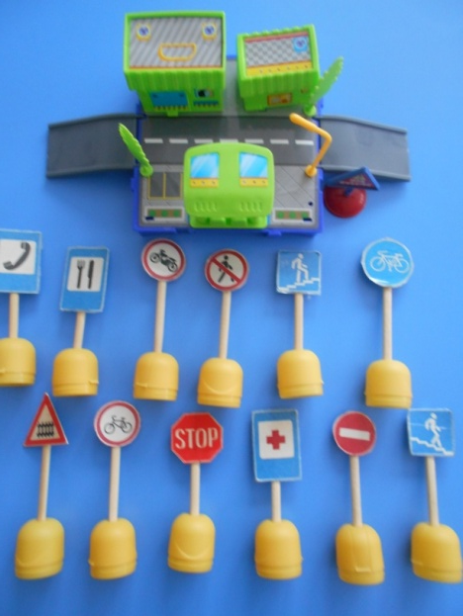
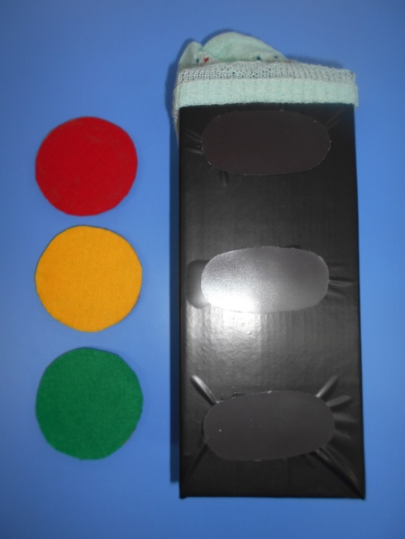
Изготовленные своими руками дидактические игры: разрезные картинки, «Научи нас, Светофор!», «Угадай дорожный знак», « Исправь ошибку» и другие.
На занятиях с увлечением
учим правила движения!

Slide 5
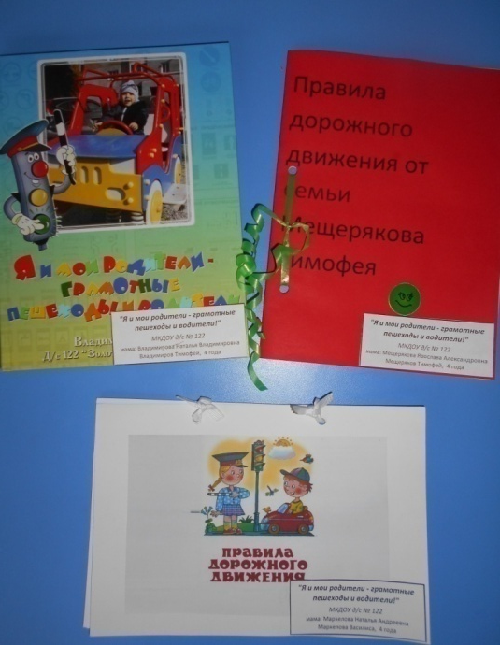
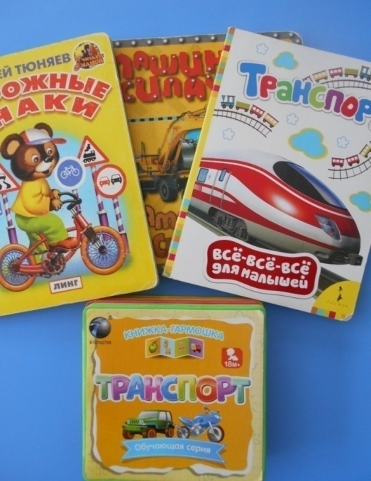
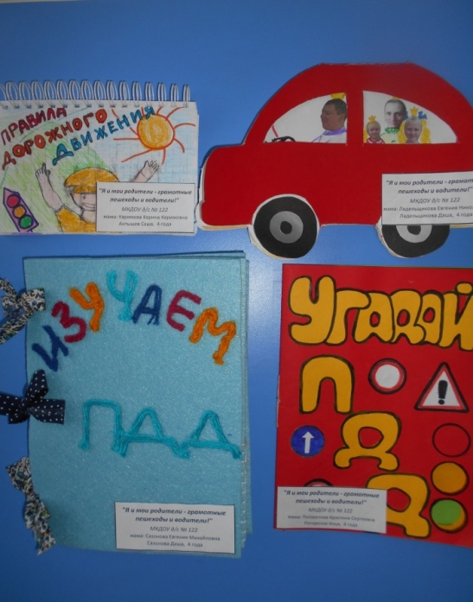
В уголках представлена детская художественная литература по тематике, коллекция книжек – малышек
«Я и мои родители – грамотные пешеходы и водители!»
Книжки умные читаем, сами сказки сочиняем,
Чтобы знали все друзья: «Правила нарушать нельзя!»

Slide 6
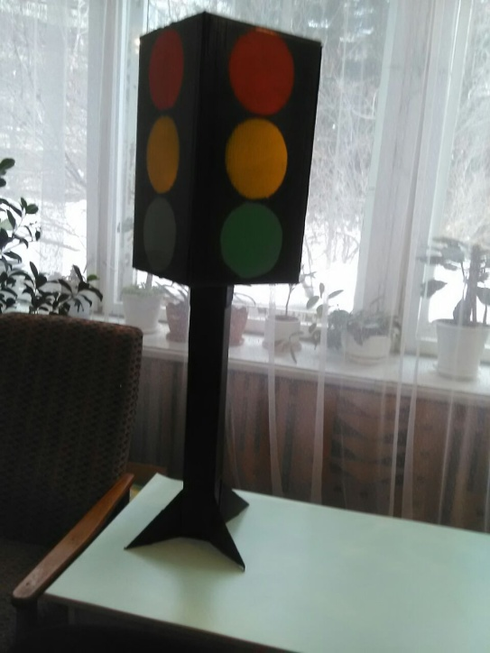
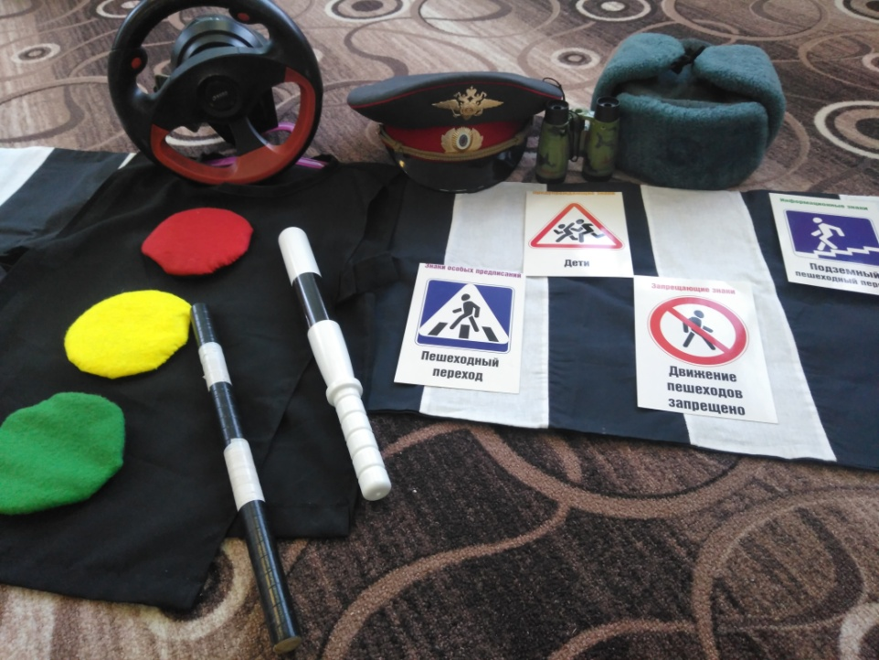
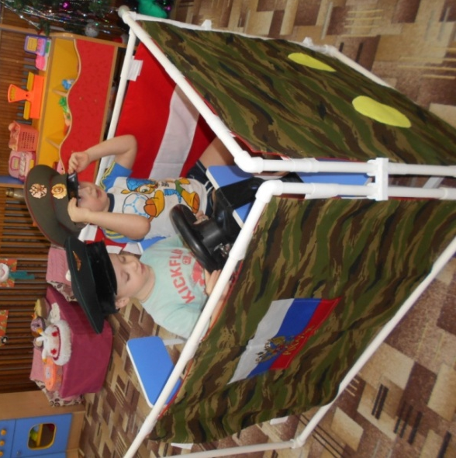
Атрибуты для сюжетно – ролевых игр с дорожной тематикой
(жезл, костюм и макет светофора, свисток, фуражки, машины, дорожные знаки и т.д.)
Посмотрите - уголок,
Здесь лежат у нас в рядок
Знаки, шапки и рули для развития игры!

Slide 7
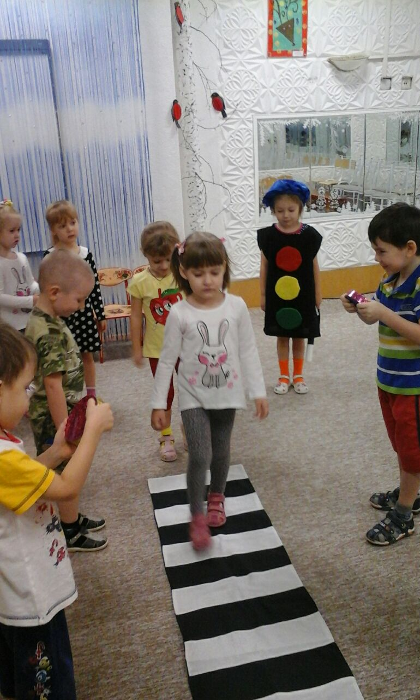
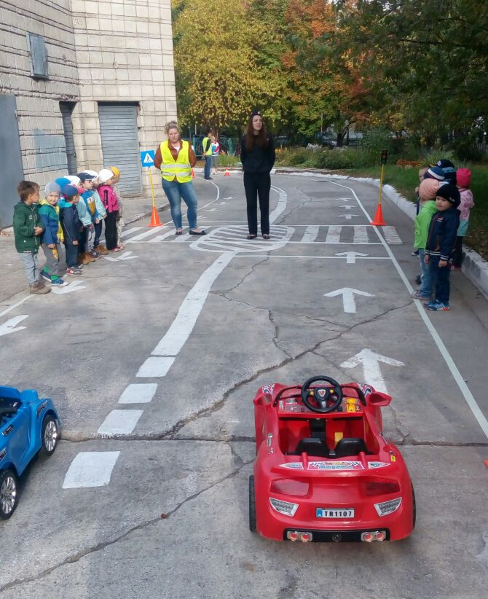
Возле садика и в зале мы разметочки создали!

Slide 8
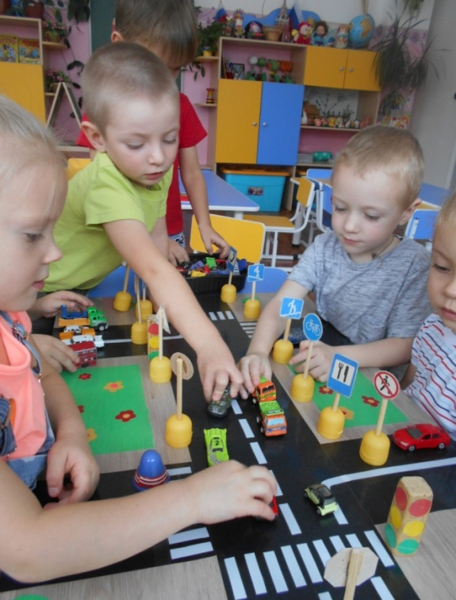
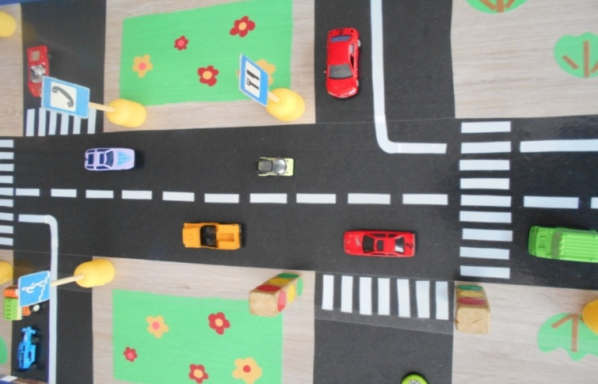
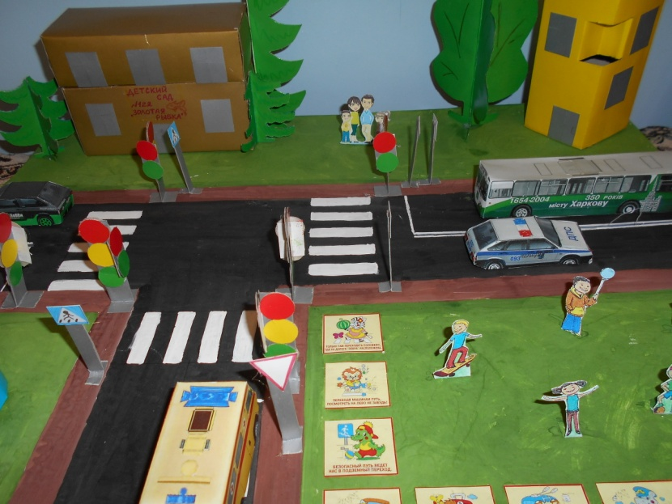
Имеется настольные макеты перекрёстка
Макет безопасного маршрута
«Дом – Детский сад»
Папы с мамами вот тут разработали маршрут.
Чтоб до сада им дойти – нарисованы пути!

Slide 9
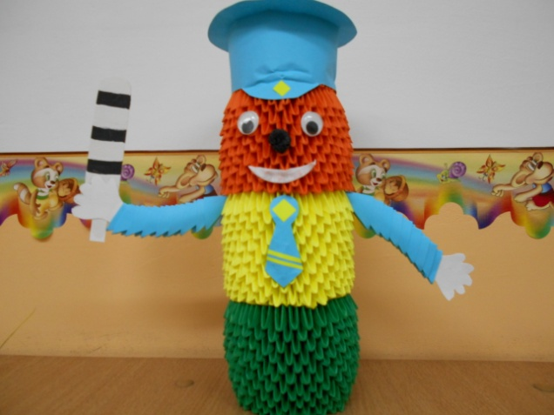
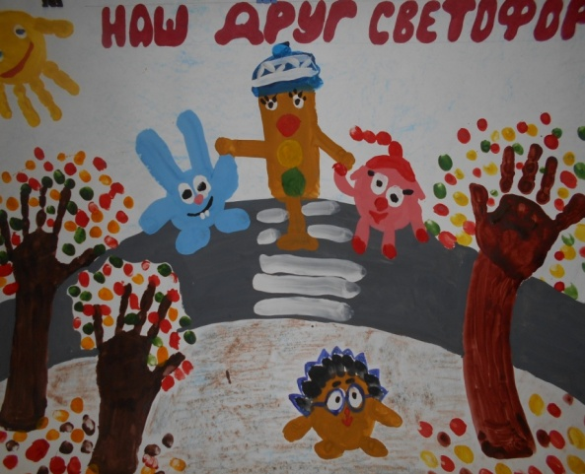
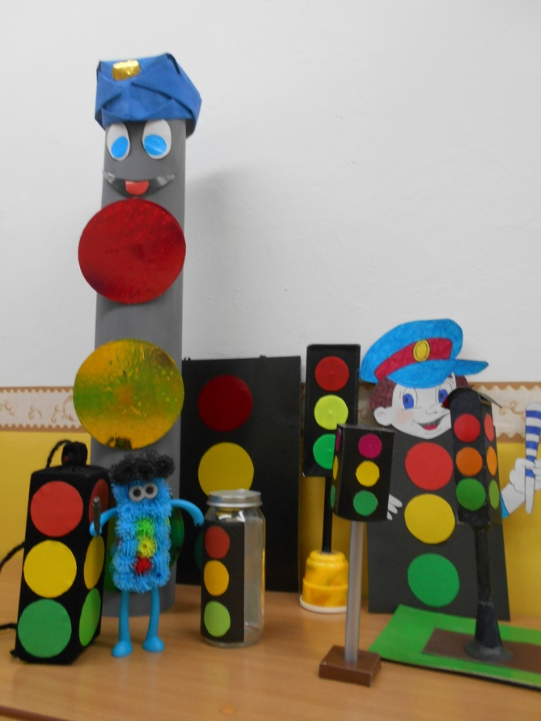
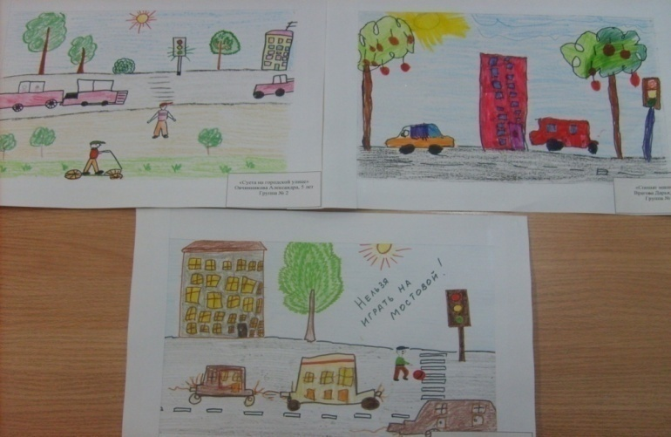
Наш вернисаж
Есть и выставки у нас, говорим мы без прикрас.
А пока рисуют дети – помнят правила все эти!

Slide 10
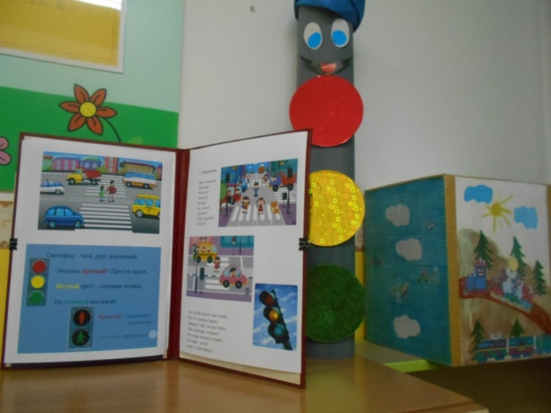
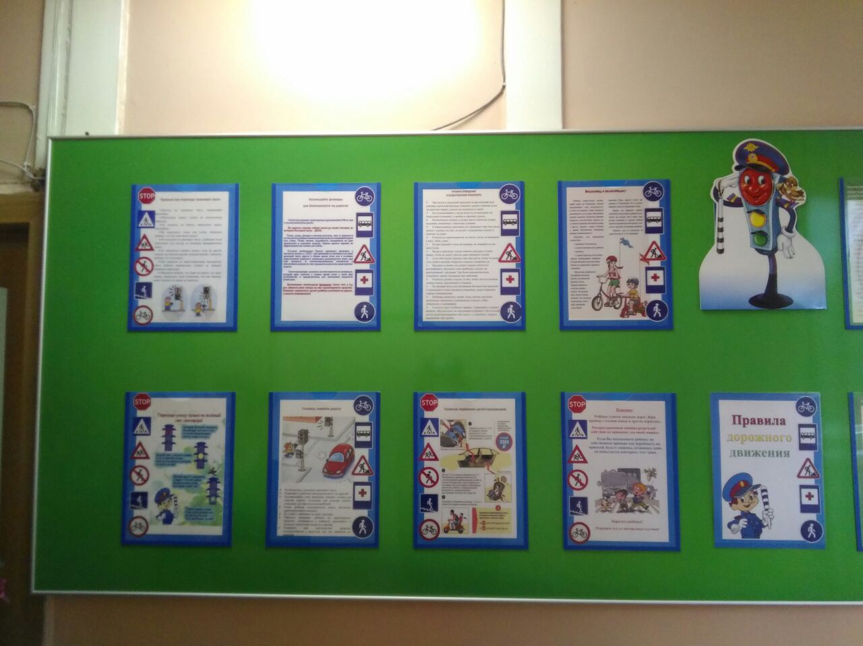
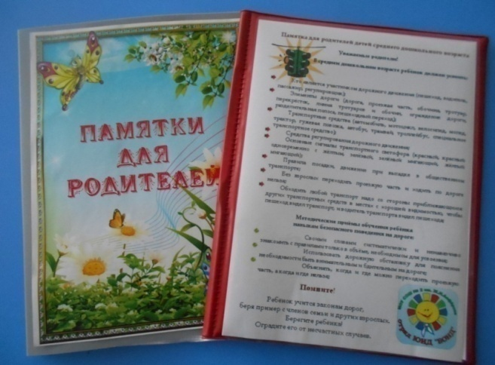
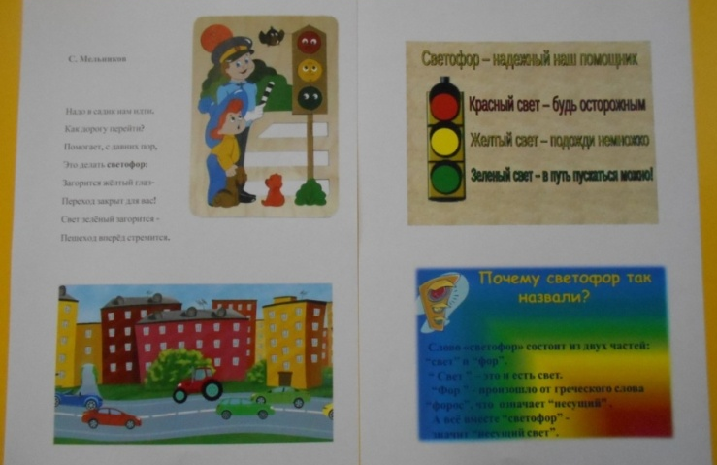
В ДОУ и группах имеются:
информационные стенды, ширмы, папки - передвижки для родителей и др.
ПДД у нас все знают! Мы и взрослых обучаем.
Информация в саду у нас на виду.

Slide 11
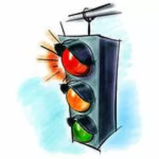
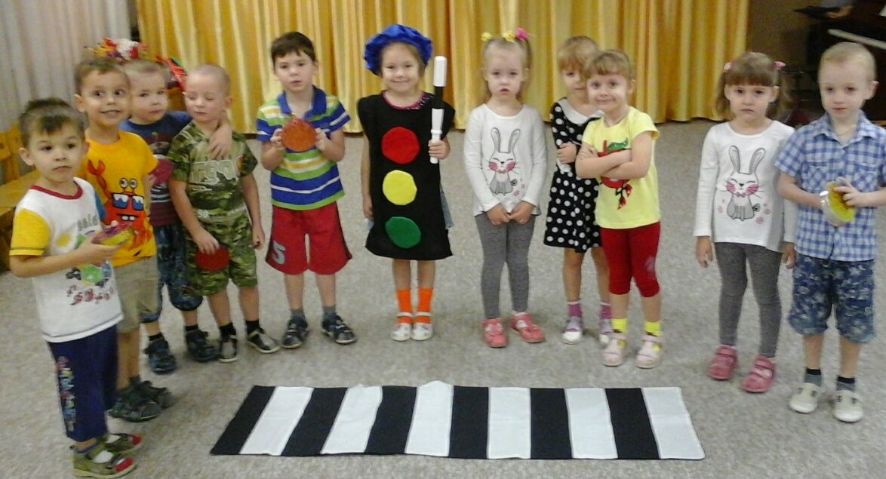
Так работаем совместно: мамы, папы, дети вместе
С воспитателями в ряд грамотными быть хотят.
Будем дальше так держать – безопасность сохранять!
Спасибо за внимание!

